Slide 1
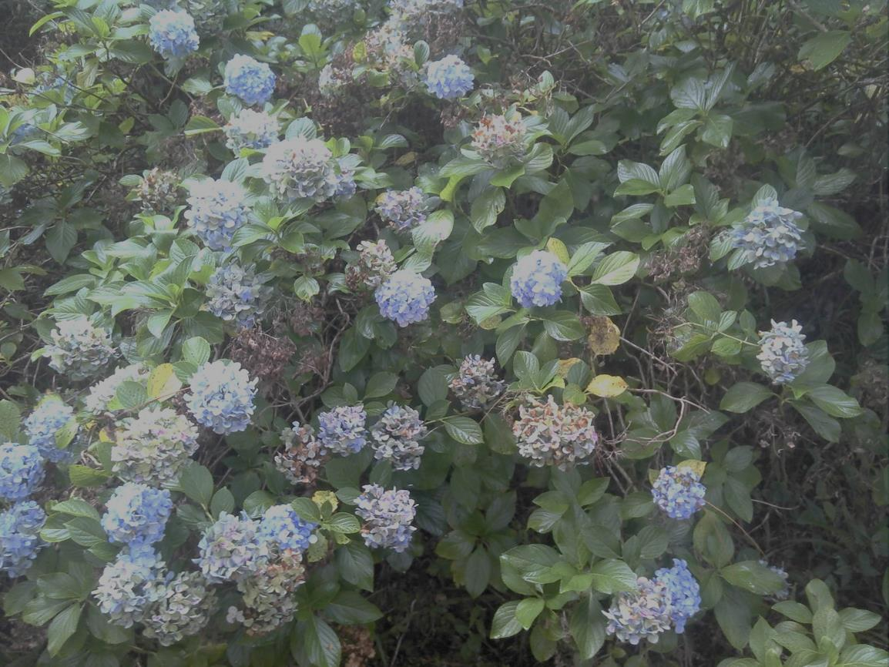
Detectia automata a speciilor invazive in imagini
Stefan Sebastian
Zsisku Mihai

Slide 2
Introducere
Specii invazive = specii introduse intr-un mediu diferit de cel in care au evoluat, care se inmultesc intr-un ritm rapid si afecteaza noul mediu in mod negativ
Identificarea lor necesita experti antrenati care sa mearga pe teren.
Solutia noastra = identificarea automata din imagini
In acest proiect ne rezumam la detectarea speciei Hydrangea in paduri.

Slide 3
Abordari inrudite
CNN cu 11 straturi, imbunatatire contrast, augmentare cu rotiri verticale => 95% accuracy
Ansamblu de modele ResNet si VGG antrenate pe ImageNet, transfer learning, redimensionare folosind scalare Lanczos => 99.36 accuracy
VGG16, transfer learning, augmentare cu translatii, modificare contrast => ~95% accuracy

Slide 4
Metoda de lucru
Invatare nesupervizata din informatii extrase de autoencoders
Redimensionare imagini
Autoencoder convolutional pentru a extrage ‘features’ din imagini
Combinare features intr-un tablou folosit ca input intr-un algoritm de clusterizare (K-Means)
Validare etichete cu un set de referinta
Masurare performanta prin comparare cu etichetele din setul de intrare

Slide 5
Metoda de lucru
Zsisku

Slide 6
Setul de date
Preluat de la competitia Invasive Species Monitoring de pe Kaggle
2295 de imagini etichetate manual
Facute intr-o padure din Brazilia
63% sunt pozitive, contin tufe de Hydrangea

Slide 7
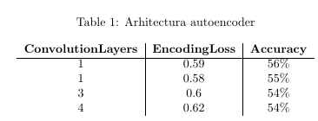

Parametraj algoritmi
Invatare nesupervizata din informatii extrase de autoencoders
Am constatat experimental:
Diferenta alb-negru/color e irelevanta
Dimensiunea imaginii afecteaza performanta
Cea mai performanta functie de distanta pentru K-Means : Cosinus
Encoderul cu un singur strat convolutiv obtine performanta similara cu cele cu mai multe straturi

Slide 8
Parametraj algoritmi
Zsisku

Slide 9



Metrici de evaluare
Accuracy = raportul dintre numarul de imagini clasificate corect si numarul total de imagini
Precision = procentul de imagini pozitive identificate corect din toate imaginile identificate ca pozitive
Recall = procentul de imagini pozitive identificate corect din toate imaginile pozitive

Slide 10
Rezultate numerice

Slide 11
Concluzii

